Slide 1
Python Final Project Hello Idol
第12組
4103054032 資工三 吳昭儀
4103056023 資工三 陳子晴

Slide 2
目錄
目的
使用的理論
使用的工具
步驟
步驟說明

Slide 3
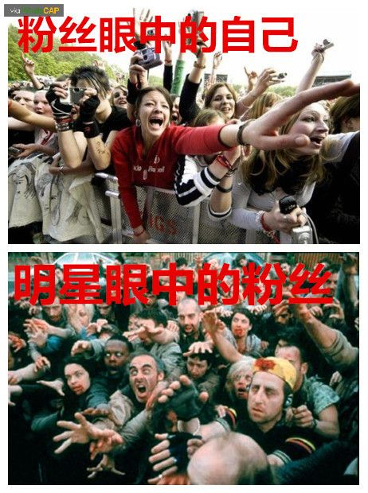
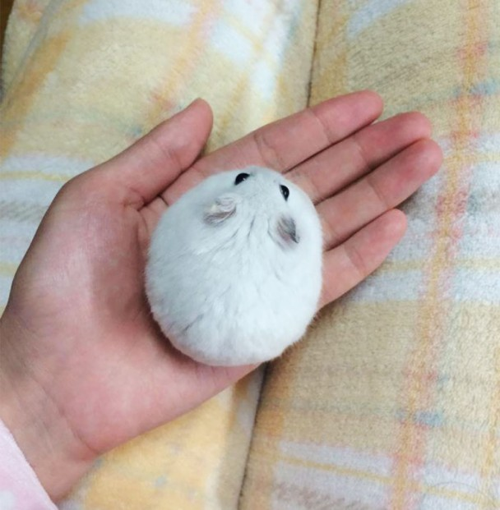

目的
資料太分散，難以掌握
粉絲想時刻掌握明星的消息
商人把握他們賺錢的機會
我要一手掌握

Slide 4

目的
因此，我們搜集藝人、粉絲團上的資訊，整理成一個明星行程表。

Slide 5
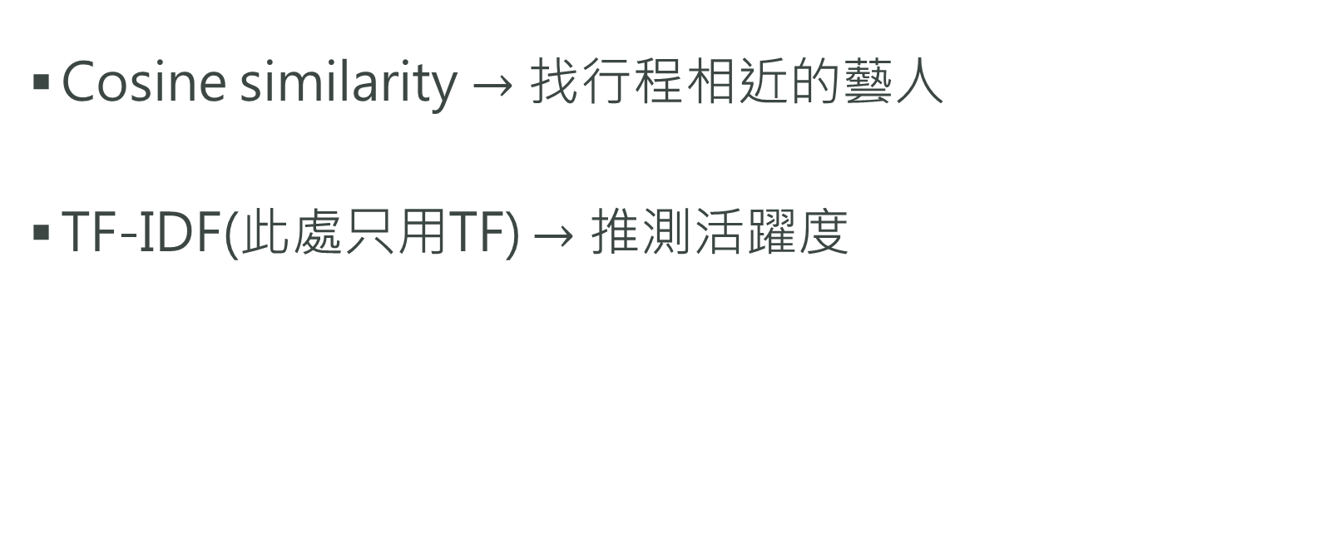
使用的理論
Cosine similarity $→$ 找行程相近的藝人
TF-IDF(此處只用TF) $→$ 推測活躍度
Notes:
Pt1: 但還沒想到…

Slide 6





使用的工具
Google Map API
Facebook-SDK
MySQL
Requests
Pandas
jieba
JIEBA

Slide 7
步驟
步驟 1 搜集藝人、粉絲團的貼文
利用爬蟲程式將資料抓下來
步驟 2 斷詞
將文字斷開
將搜尋結果輸出到網頁上面
步驟3 結合貼文地點與Google Map
使用google map api將貼文中提到的地點標出來
步驟 5 輸出
步驟 4 計算TF及相似度
找行程相近的藝人和推測藝人近期的活躍程度

Slide 8
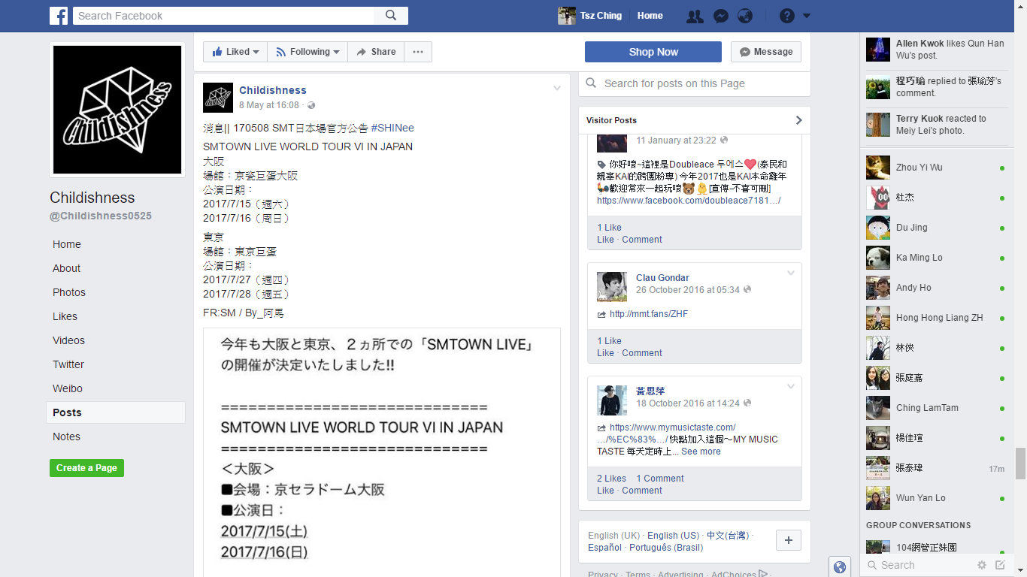
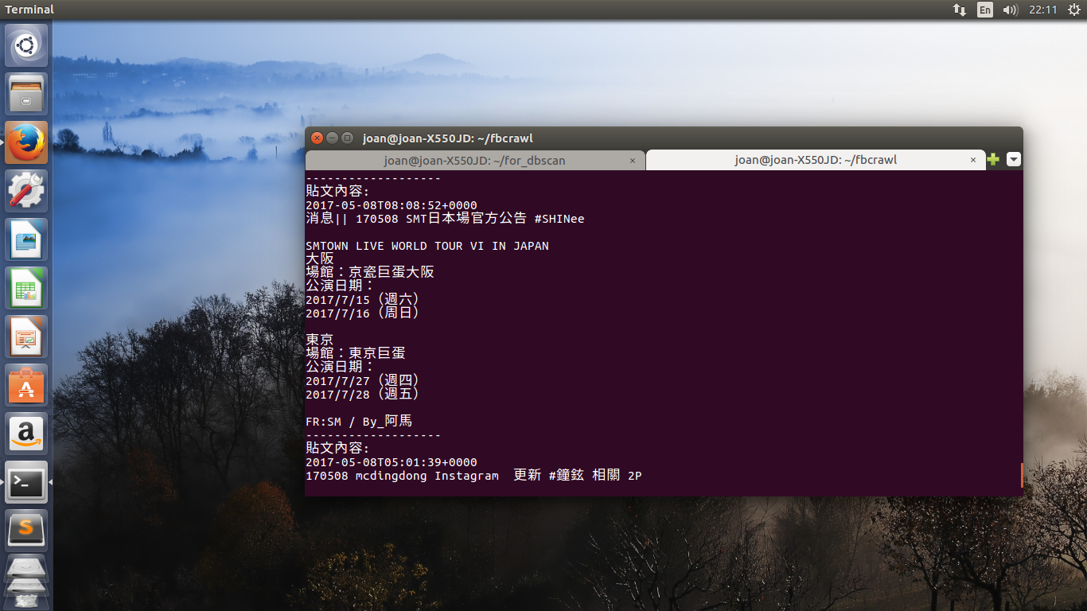
步驟 1 (搜集藝人、粉絲團的貼文)

Slide 9

步驟 2 (斷詞)

Slide 10
步驟 2 (斷詞)
消息/170508/SMT/日本場/官方公告/
SMTOWN/ LIVE/ WORLD/ TOUR/ VI/ IN/ JAPAN/
大阪/ 場館/京瓷巨蛋大阪/ 公演/日期/ 2017/7/15 /週六 2017/7/16 /周日
#:SHINee
斷詞結果

Slide 11
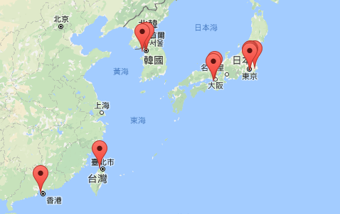
步驟 3 (結合貼文地點與Google Map)
行程 | 經度 | 緯度
東京巨蛋CONCERT | 35.705587 | 139.751891

Slide 12
步驟 4 (計算TF及相似度)
計算TF
給特定的term一個分數，再乘以出現次數作加總
如:演唱會+20，見面會+1，一位+3(歌曲排行榜第一)
該藝人分數=20*3+3*5+1*2=77
Term | 演唱會 | 一位 | 見面會
frequency | 3 | 5 | 2

Slide 13
步驟 4 (計算TF及相似度)
計算相似度
延續TF作法，把一個term當成一個維度，多個term會形成一個向量，再將每個藝人的向量互相做相似度計算
該藝人向量=(3，5 ，2)
Term | 演唱會 | 一位 | 見面會
frequency | 3 | 5 | 2

Slide 14
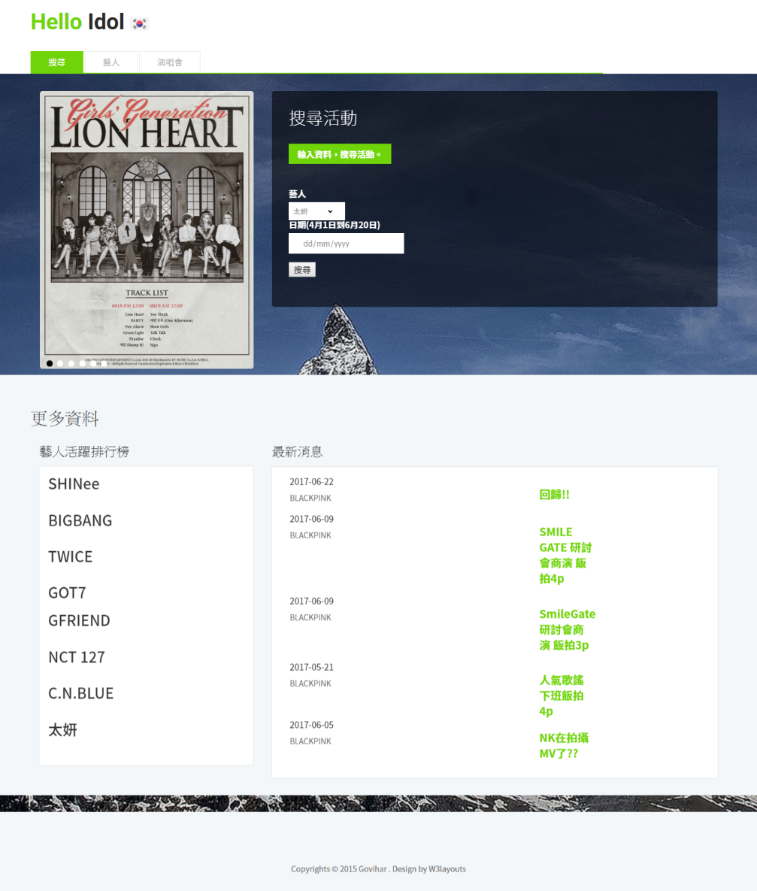
步驟 5 (輸出)

Slide 15
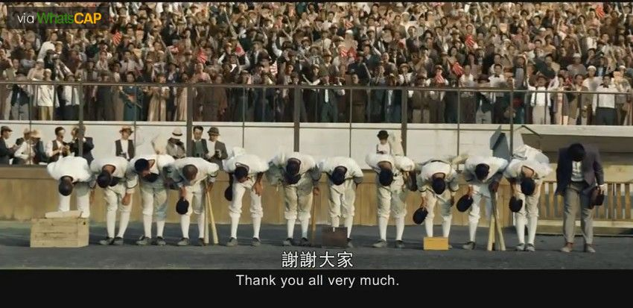
The End

